Slide 1
Eventos, fatores chaves e padrões de comportamento

Slide 2

Apresentar a História Através de Eventos
Cada narrativa histórica de um problema, ou de uma situação de interesse, deve ser descrita através de fatos particulares ou eventos, com dados ou não.
Assim, estes fatos ou eventos devem ser destacados e distribuídos em uma ou mais linhas de tempo (equivalentes ao período em que se passa a história) nos momentos em que surgem.

Slide 3
Codificar a História Através de Eventos
Objetivo: penetrar no 1º nível
  Assinalar eventos relevantes relacionados com a situação ao longo do período considerado.
  Um evento é uma variação perceptível no comportamento de um elemento, situado em um momento ou intervalo de tempo definido.
  Formato: ano + evento (fato ou acontecimento)

Slide 4
Um exemplo: O Caso da Acme
Em fins de 1992, a alta direção da Acme reuniu-se para apreciar alguns eventos individuais que recentemente haviam perturbado a empresa. Terminada a apresentação, os executivos permaneceram sentados, em silêncio, por cinco minutos. Em seguida, todos começaram a falar de uma só vez.
“Estamos muito longe de nossas metas de vendas,” disse o vice-presidente sênior de marketing. “É melhor lembrarmos ao pessoal de vendas que eles ainda são responsáveis por essas metas se quiserem ganhar gratificações.”
“Precisamos de novas promoções e preços mais baixos,” disse o vice-presidente sênior de vendas. “De outro modo, teremos dificuldades para substituir nossos clientes perdidos por novos. Eu gostaria também de ver a gente começando a fornecer fora de nossa área de atendimento.”

Slide 5
Um exemplo: O Caso da Acme
“Entendo a necessidade de vender a baixo custo,” disse o vice-presidente sênior de manufatura, “mas estamos nos atrasando demais. Com todas as nossas novas encomendas especiais, não podemos mais trabalhar com longas corridas de produção. Isso está nos atrasando. Também estamos tendo alguns problemas técnicos com os equipamentos. Faremos o melhor possível, mas previno os senhores, talvez tenhamos de pensar em adicionar recursos.”
“De maneira nenhuma,” disse o gerente geral. “nossas finanças estão apertadas demais no momento. Vocês terão de se arranjar com o que têm.”
“Será que não podemos ser proativos nesta questão?” perguntou o CEO. “Podemos aceitar algum investimento se isso compensar e equacionar esses problemas.”

Slide 6
Um exemplo: O Caso da Acme
Nesse ponto, em muitas organizações, para a solução de problemas, as pessoas partem para soluções apressadas. Os altos administradores da Acme fizeram exatamente isso. Eles instituíram um novo sistema para acelerar as entregas. Para reduzir erros de faturamento e melhorar o atendimento aos clientes, eles encomendaram programas de treinamento melhorados e revisões dos manuais de operações. Para incrementar as vendas, instituíram novas promoções de preços, permitiram mais entregas fora do padrão, estabeleceram melhores incentivos de vendas, e realizaram reuniões motivacionais, para incitar o pessoal de vendas.
Infelizmente, a lucratividade e as vendas caíram de forma ainda mais precipitada durante os três trimestres seguintes.

Slide 7
Um exemplo: O Caso da Acme
Seis meses mais tarde, a alta direção reuniu-se novamente. Como antes, eles começaram a buscar idéias sobre possíveis soluções, e identificar metas para atribuição de culpas. Então o CEO disse: “Isto não nos levou a lugar nenhum da vez passada. Precisamos de um modo de pensar diferente acerca das coisas.”
“Tenho estado curioso acerca das tendências,” disse o gerente geral. “Temos uma porção de fatores aparentemente não relacionados aqui.” Eles designaram uma força tarefa para pesquisar os padrões de comportamento do sistema ao longo do tempo. Ao invés de listar eventos isolados, a força tarefa selecionaria variáveis-chave, estudando-as retrospectivamente três ou quatro anos.

Slide 8
Duas semanas mais tarde, o gerente geral reuniu-se com eles. “As tendências são piores do que imaginávamos,” disse ele. “Quando reunimos todos os números e relatórios, vejam como nossos problemas de atendimento aumentaram nos últimos anos.” E projetou uma transparência:
“As vendas por ano,” continuou ele, “ caíram mais desde 1991. E não mostram nenhum sinal de reviravolta.”
“Finalmente,” disse, “eis aqui um dos nossos indicadores do esforço que nosso pessoal de vendas está fazendo para obter novas contas. Precisamos mais de duas vezes o tempo, contando todas as pistas, para fechar uma venda agora do que acontecia na década de 1980.”
As tendências, os gerentes rapidamente perceberam, não indicavam por que algumas linhas estavam caindo enquanto outras estavam subindo. Tampouco sugeriam ações a serem adotadas. As tendências reforçavam a sensação de urgência! Mas, em que direção?

Slide 9
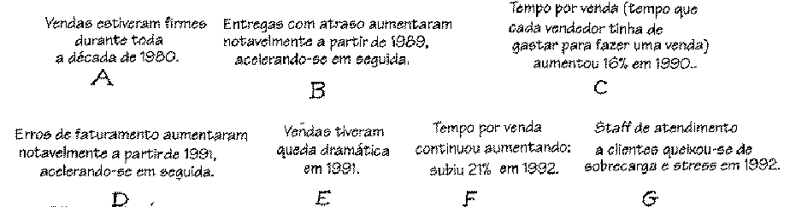
O Caso da Acme: identificando os eventos

Slide 10
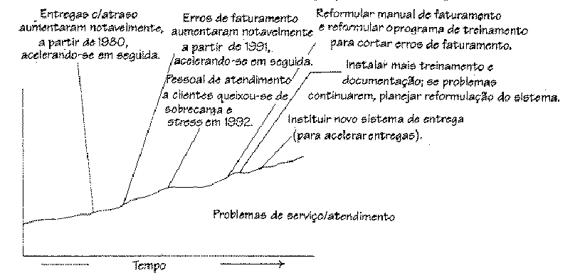
O Caso da Acme: AGREGANDO os eventos AFINS

Slide 11
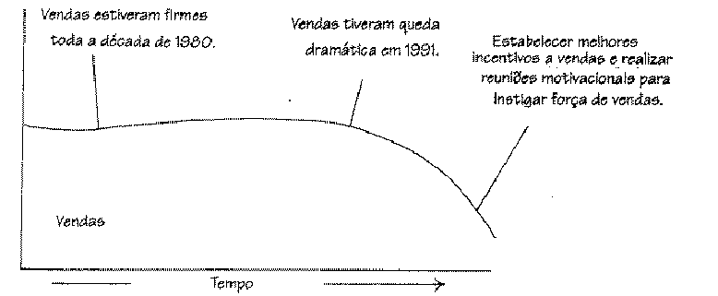
O Caso da Acme: AGREGANDO os eventos AFINS

Slide 12
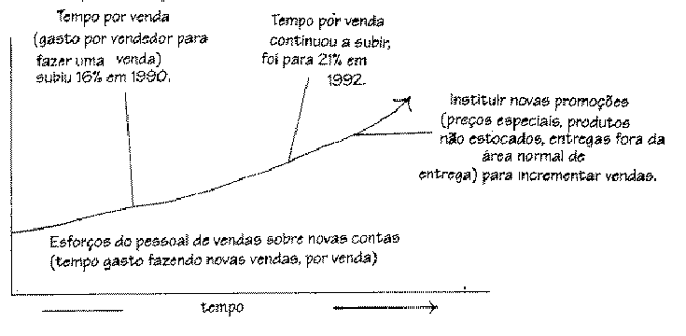
O Caso da Acme: AGREGANDO os eventos AFINS

Slide 13
Apresentar a História Através de Eventos
Pode ocorrer que uma narrativa histórica descreva diretamente poucos fatos e apresente suas variações ao longo do tempo de forma clara através, por exemplo, de dados.
Neste caso, a identificação de fatores chaves a serem considerados e seus comportamentos serão mais visíveis. Isto vai facilitar a construção dos Padrões de Comportamento e as etapas seguintes.

Slide 14
Identificar os Fatores Chaves
  Trata-se da identificação das variáveis que estão “por trás” dos eventos.
  Identificar a “quem pertence” o comportamento indicado no evento.
  Uma variável é todo elemento sujeito a variações - pode ser quantitativo ou qualitativo.

Slide 15
Identificar os Fatores Chaves
De acordo com a narrativa da história, muitas vezes podemos identificar diretamente o assunto chave ou ainda suas variáveis já descritas. Mas nem sempre isto é tão direto assim.
Nos casos em que a narrativa da história (problema ou situação de interesse) limita-se a apresentar eventos, temos que construir um passo intermediário entre EVENTOS E PADRÕES DE COMPORTAMENTO.

Slide 16
Identificar os Fatores Chaves
Como já foi citado, ao ler ou ouvir uma história, precisamos identificar os conjuntos de eventos que descrevem seus elementos narrativos ao longo do período considerado.
Estes eventos precisam agora ser reunidos em uns poucos assuntos-chaves.
Estes poucos assuntos-chaves precisam ser ajustados ao formato de termos que indiquem variações ( estes termos são ou fator - conjunto de variáveis afins - ou uma só variável).
Nem sempre estes assuntos-chaves são transformados diretamente em uma ou mais variáveis (fator). Assim, temos que encontrar variáveis que representem indiretamente tais assuntos-chaves.

Slide 17
O Caso da Acme: FATORES CHAVES
VENDAS
PROBLEMAS DE ATENDIMENTO
ESFORÇOS DO PESSOAL DE VENDAS PARA NOVAS CONTAS
METAS DE VENDAS

Slide 18
Identificar os Fatores Chaves
É inútil utilizar um grande número de fatores;
  Novos fatores poderão facilmente ser adicionados ao longo dos próximos passos;
  Assinalar muitos fatores nesta fase dificulta o trabalho posterior.
É importante utilizar, sempre que possível, os diversos pontos de vista, mesmo os de não participantes do processo.
  Ex.: direção da empresa, sindicato, clientes, fornecedores, etc., e quais fatores estes atores consideram importantes.

Slide 19
Padrões de Comportamento
Ao invés de atuar reativamente no nível dos eventos, define-se seus fatores (ou variáveis) chaves, e traça-se os seus padrões de comportamento ao longo do tempo.
Traçar o comportamento ao longo do tempo pode dar indicações sobre tendências, padrões e questões históricas que, de outro modo, não estariam presentes nas análises.

Slide 20
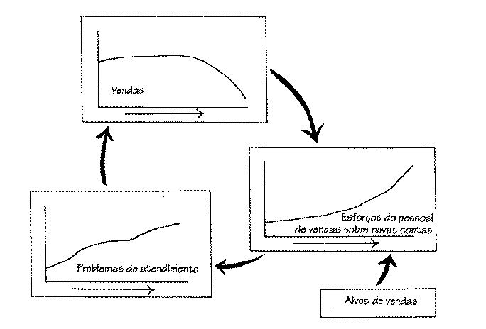
Identificar os Padrões de Comportamento
O Caso da Acme: padrões de comportamento dos FATORES CHAVES

Slide 21
Traçar os Padrões de Comportamento
Ao traçar os Padrões de comportamento, surge a necessidade de mapear o comportamento passado e as tendências futuras dos fatores chaves.
No entanto, não é necessário traçar
curvas baseadas em dados acurados.
  O que importa são os padrões da curva ao
  longo de um eixo de tempo. Isto por que o
  objetivo da modelagem é o aprendizado,
  não a predição do comportamento do sistema.

Slide 22
Padrões de Comportamento
Utilidade de traçar o comportamento dos fatores-chaves
Pode indicar que talvez um problema não seja tão recente quanto se pense, e que as suas origens são mais profundas.
Pode dar indicações mais amplas sobre como se dará o comportamento no futuro.
Dá pistas sobre estruturas sistêmicas mais profundas atuando na questão (como veremos mais adiante).

Slide 23
Elementos para traçar
Padrões de Comportamento
Os Dados – fonte para traçar comportamentos
Dados que demonstram o comportamento de um elemento fornecem uma base mais realista para o raciocínio.
No entanto, se os dados não estiverem disponíveis, percepções qualitativas são úteis.
Os Fatos – fontes alternativas

Slide 24
Elementos para traçar
Padrões de Comportamento
Não esquecer de traçar o comportamento do fator principal!!!!
(identificado na descrição como questão principal da narrativa histórica).

Slide 25
Elementos para traçar
Padrões de Comportamento
Coletando Dados & Fatos
Fontes primárias – conversar com as pessoas.
Fontes secundárias - busca de dados da organização em documentos e relatórios.
Fontes qualitativas - percepção qualitativa das pessoas.
  utilizar artifícios para traçar gráficos - não excluir o fator do modelo por ausência de dados.
Último recurso: não traçar comportamentos, mas manter o fator para inclusão direta na estrutura sistêmica.

Slide 26
Como construir gráficos de padrões de comportamento
Eixos.
Escalas.
Retas, curvas, constantes.
Comportamentos acumulados e não-acumulados.
Taxas, proporções, números absolutos.

Slide 27
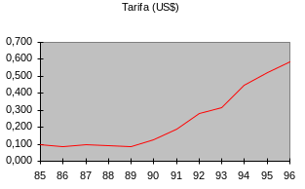
Padrões de Comportamento
Exemplos de apresentação dos padrões de comportamento:
Formas de representação gráfica;
A partir de dados numéricos ao longo do tempo (tabelas).

Slide 28
Contruindo Gráficos no Excel

Slide 29
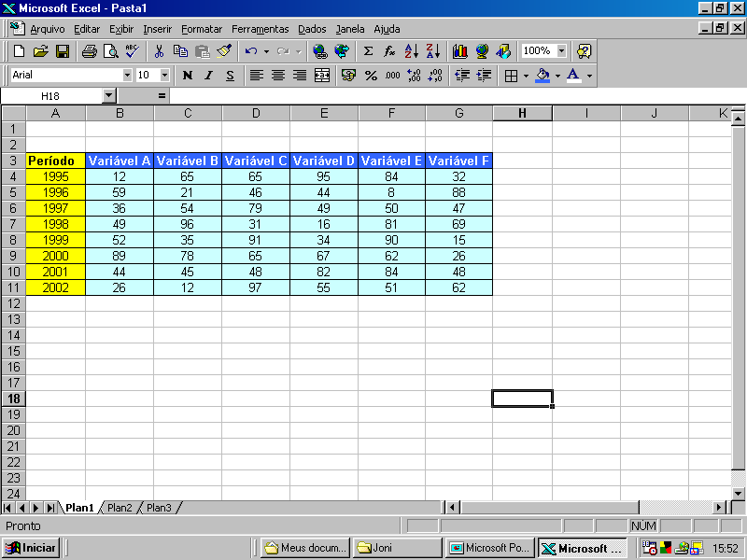

Slide 30
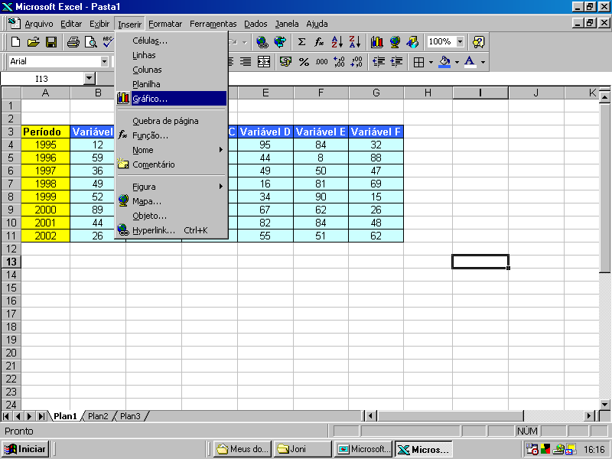

Slide 31
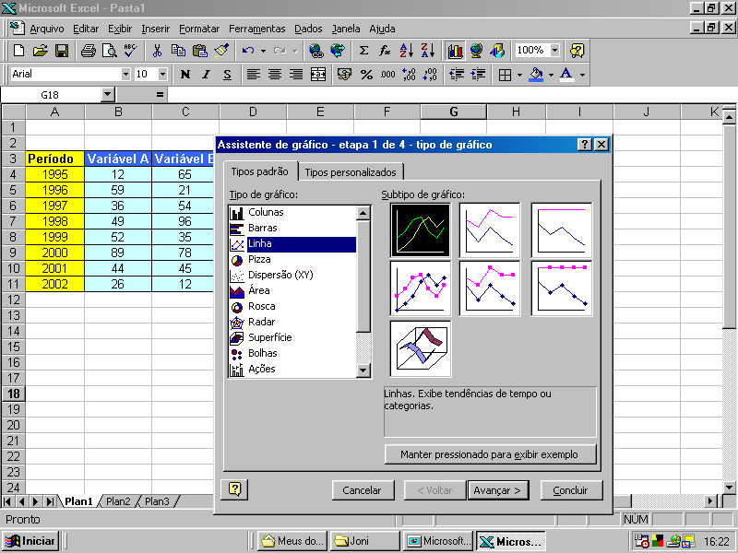

Slide 32
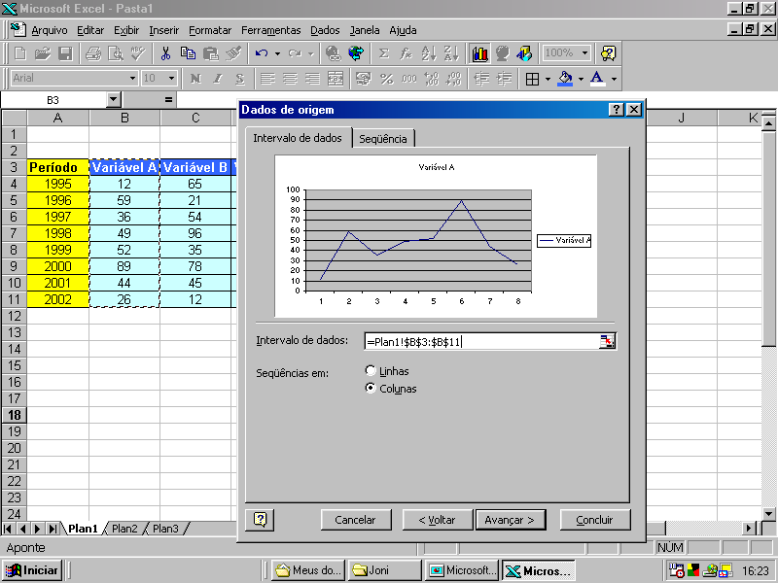

Slide 33


Slide 34
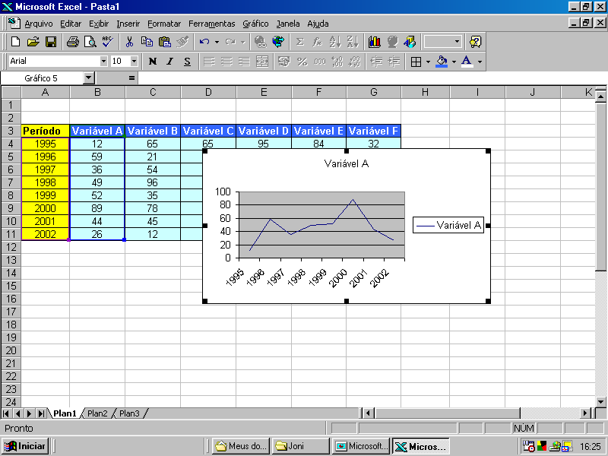

Slide 35
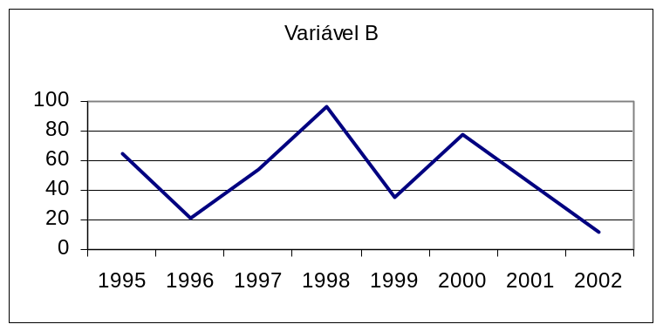
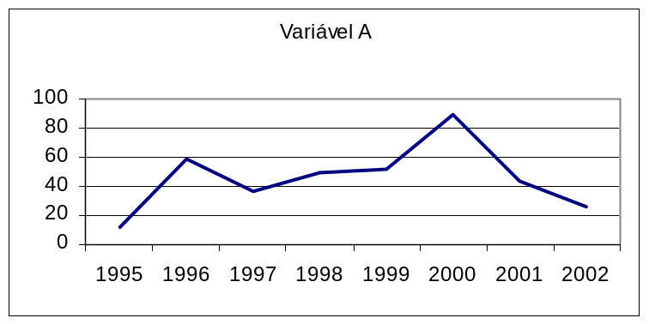
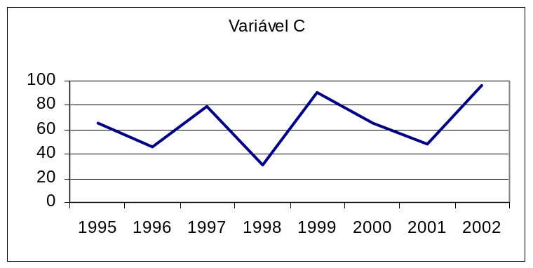
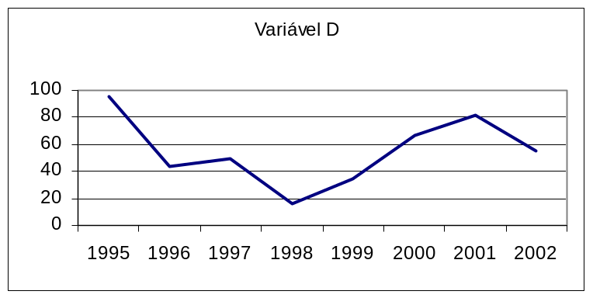
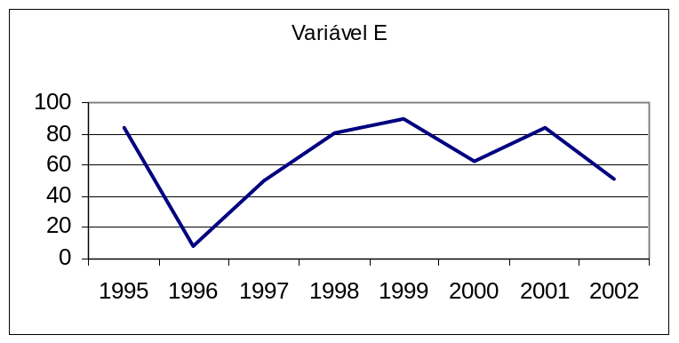
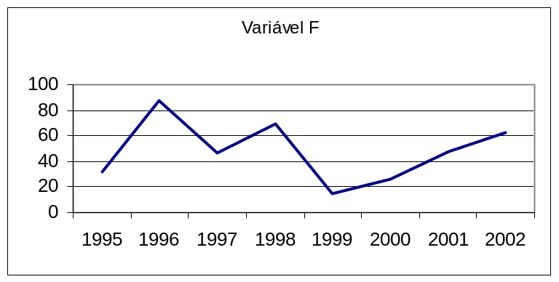

Slide 36
Leituras & Tarefas
Leitura:
  Senge, P. A Quinta disciplina.
  Cap.: Domínio Pessoal
Tarefa:
Caso: Um alerta da mata
Preparar apresentação:
Aplicar o método até definir os padrões de comportamento dos fatores principais.

